Slide 1


第四节 分布拟合检验
分布拟合检验
皮尔逊定理
费希尔定理

Slide 2
前面我们讨论了参数假设检验问题，所检验的对象是总体分布中的未知参数，而总体分布函数的函数形式是已知的.
若总体分布未知，对总体分布或有关参数所作的检验称为非参数假设检验
本节将讨论非参数检验问题

Slide 3
一、分布拟合检验
问题
对某对象（产品、元件，农作物等）的某特性指标进行测试，获得一大批实验数据，如何利用这些数据（样本）确定此指标（总体）的概率分布
要解决此问题，一般需要做以下两方面的工作

Slide 4
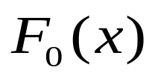

第一步
拟合总体分布形式
如果事先没有任何关于总体分布的经验或依据，对连续型总体，一般先把抽样所获得的数据进行整理，然后作出样本分组频数分布直方图.
由此确定总体分布函数形式
其中 为某个完全已知分布函数或者是某一已知类
型的分布函数

Slide 5
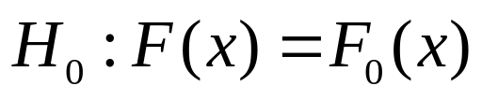
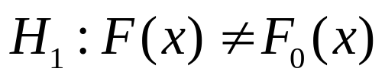
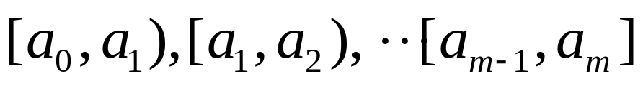
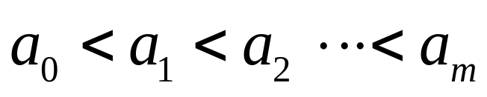
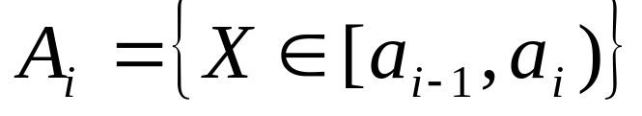
第二步 拟合好坏的检验
设总体的真实分布为F（x），给定显著水平及样本观测值x₁，x₂，…x_{n}，检验假设
根据样本值的情况，将其分为l组，各组范围为
其中
记

Slide 6
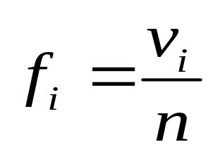
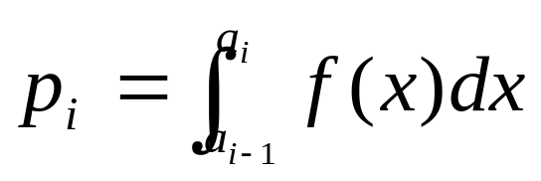

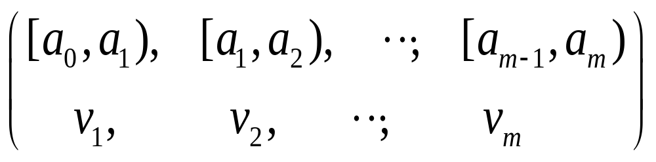
V_{i}为落在[a_{i-1},a_{i})内的样本数，则事件A_{i}发生的频率为
A_{i}发生的概率为
作表
此表称为样本分组频数分布表

Slide 7
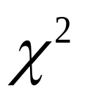
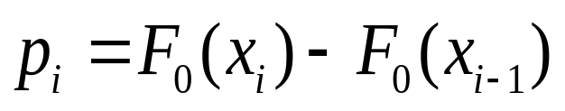
要检验假设H₀，必须利用样本建立用以衡量F（x）与F₀（x）差异的统计量
检验法
在H₀为真的前提下，事件A_{i}的概率为
np_{i}称为事件A_{i}的理论频数，作表

Slide 8
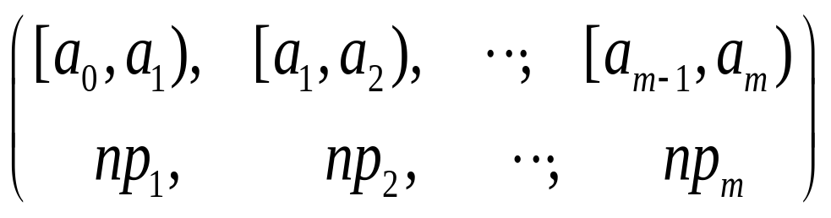
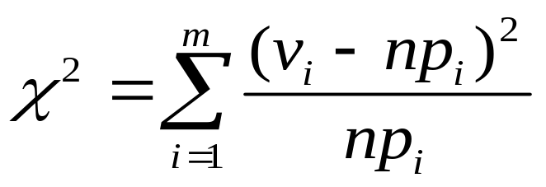
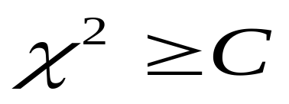
此表称为分组理论频数分布表
它与样本分组频数分布表的差异反映了F(x)与F₀(x)的差异
用统计量
来衡量
显然，H₀的拒绝域形式为
（C待定）
皮尔逊证明了以下定理

Slide 9
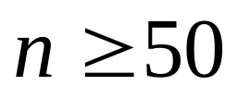
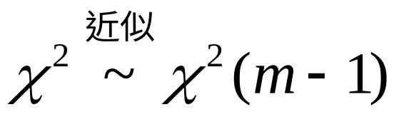
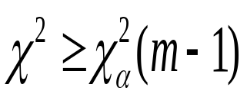
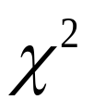
二、皮尔逊定理
若n很大（ ），则当H₀成立时，
于是得到H₀的拒绝域为
皮尔逊 检验法是基于上述定理得到的

Slide 10
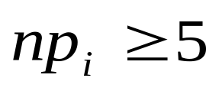
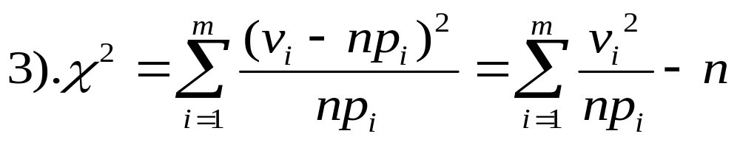
注：
1).在使用时必须注意n不小于50，以及每个
否则应适当合并组，以满足这一要求。
2).如果F(x)是离散型随机变量的分布函数，其分组
(区间的划分)可直接取值中的一个或若干个组成一
组而成。

Slide 11

例1 自1965年1月1日至1971年2月9日共2231天中，全世界记录到震级4级及以上的地震共计162次，统计如下：
试检验相继两次地震间隔的天数服从参数为0.0726指数分布。（ ）
相继两次地
0～4
5～9
10～14
15～19
20～24
25～29
30～34
≥35
震间隔天地
出现的频数
50
31
26
17
10
8
6
14

Slide 12
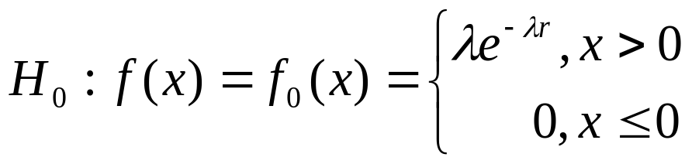
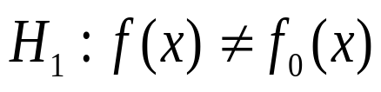

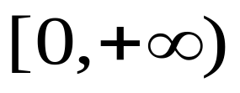
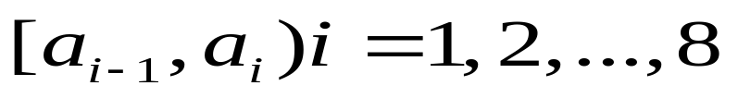
解
按题意需检验假设
由于总体为连续型，我们将X的可能取值的区间
分为8个互不重叠的小区间

Slide 13
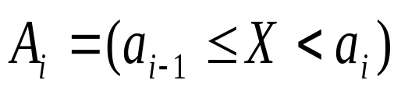
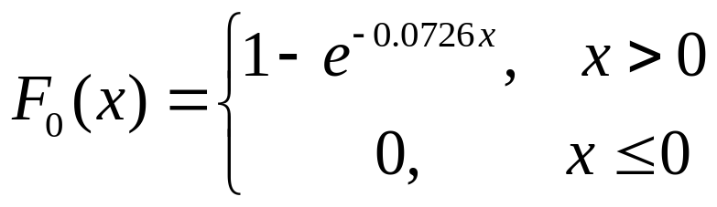
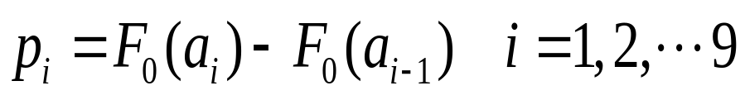
取
若H₀真，则
计算结果列于下表

Slide 14
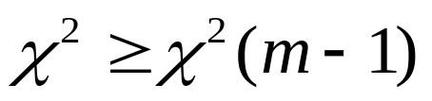
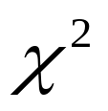


H₀的拒绝域为
例1的 检验计算表
A_{i}
v_{i}
p_{i}
np_{i}
v_{i}-np_{i}
（v_{i}-np_{i}）²/np_{i}
A₁:0≤x<4.5
50
0.2788
45.1656
4.8344
0.5175
A₂:4.5≤x<9.5
31
0.2196
35.5752
-4.5752
0.5884
A₃:9.5≤x<14.5
26
0.1527
24.7374
1.2626
0.0644
A₄:14.5≤x<19.5
17
0.1062
17.2044
-0.2044
0.0024
A₅:19.5≤x<24.5
10
0.0739
11.9718
-1.9718
0.3248
A₆:24.5≤x<29.5
8
0.0514
8.3268
-0.3268
0.0126
A₇:29.5≤x<34.5
6
0.0358
5.7996
0.2004
0.0069
A₈:34.5≤x
14
0.3048
0.7808
0.0461
0.5633

Slide 15
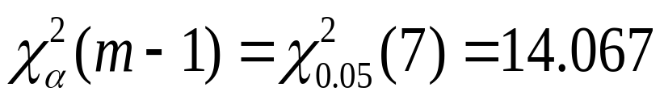


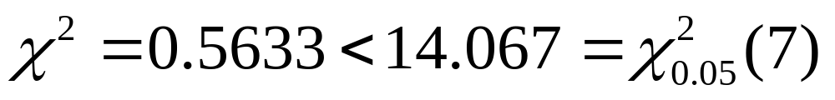
其中
由于
故在水平
下接受H₀，认为总体服从指数分布。

Slide 16
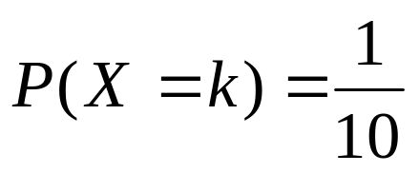
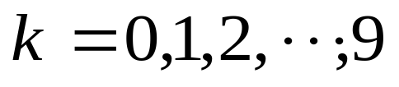

例2. 一台摇奖机是一个圆球形形容器，内有10个质地均匀的小球，分别标有0，1，2，…，9的数码。转动容量让小球随机分布，然后从中掉出一球，其号码为X。如果摇奖机合格，则X的分布律应为
现用这台摇奖机做了800次试验，得到如下数据：
号码 | 0 | 1 | 2 | 3 | 4 | 5 | 6 | 7 | 8 | 9
出现的频数 | 74 | 92 | 83 | 79 | 80 | 73 | 77 | 75 | 76 | 91
试用这些数据检验该摇奖机是否合格？（ ）

Slide 17
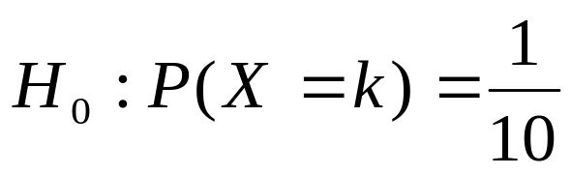

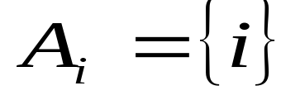

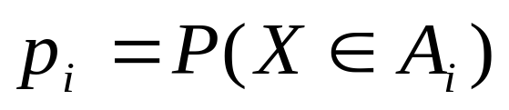
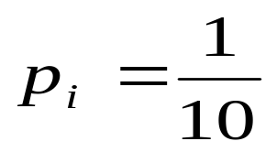
解 由题意要检验假设
将已知数据按号码分为10组，分组为
记
当H₀为真时
计算列于下表中

Slide 18
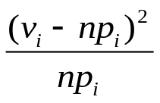
例2的 检验计算表
A_{i}
v_{i}
p_{i}
np_{i}
v_{i}-np_{i}
A₀
74
0.1
80
-6
0.45
A₁
92
0.1
80
12
1.8
A₂
83
0.1
80
3
0.1125
A₃
79
0.1
80
-1
0.0125
A₄
80
0.1
80
0
0
A₅
73
0.1
80
-7
0.6125
A₆
77
0.1
80
-3
0.1125
A₇
75
0.1
80
-5
0.3125
A₈
76
0.1
80
-4
0.2
A₉
71
0.1
80
11
0.5125
4.125

Slide 19
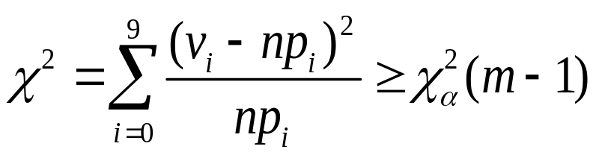
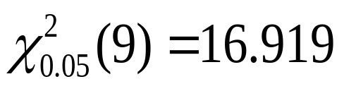

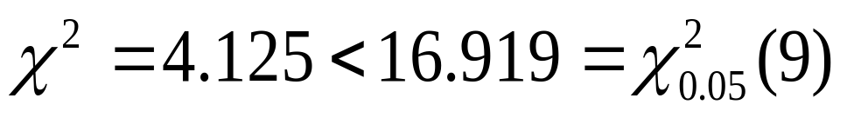
H₀的拒绝域
其中
由于
故接受H₀，即认为摇奖机是合格的。

Slide 20
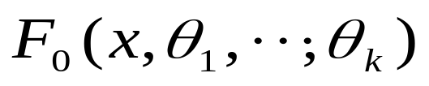
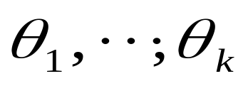
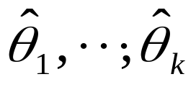
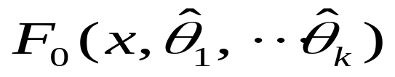
三、费希尔理
如果只知道总体分布函数形式是
其中
是未知参数，则不能使用皮尔逊定理.
这时可以采用如下方法
1)用极大似然估计法求出 的估计值
从而猜测总体的分布函数为

Slide 21
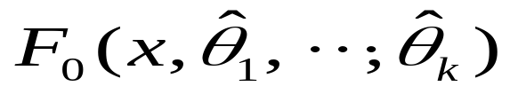


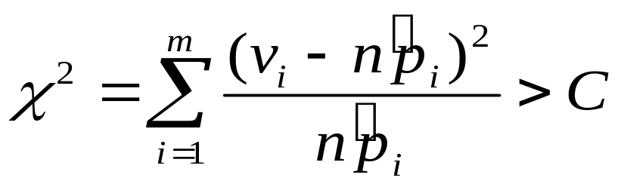
2)利用 代替上面方法中的
求出 的估计值 .
3)确定拒绝域 ，其中C待定.
为了由显著水平确定k,我们需要下面定理.

Slide 22

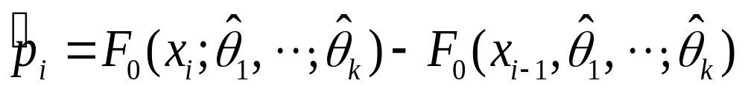
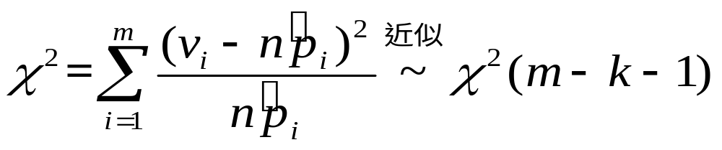
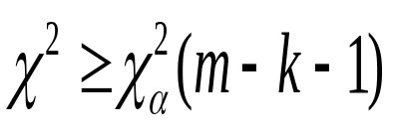
费希尔定理
设 是总体的分布 是
的极大是然估计，令
则
于是得到H₀的拒绝域为

Slide 23
例3 自1965年1月1日至1971年2月9日共2231天中，全世界记录到震级4级及以上的地震共计162次，统计如下：
试检验相继两次地震间隔的天数服从指数分布。（ ）
相继两次地
0～4
5～9
10～14
15～19
20～24
25～29
30～34
≥35
震间隔天地
出现的频数
50
31
26
17
10
8
6
14

Slide 24


解
按题意需检验假设
由于 未知，先用极大似然估计求得 的估计为
由于总体为连续型，我们将X的可能取值的区间
分为8个互不重叠的小区间

Slide 25

取
若H₀真，则
计算结果列于下表

Slide 26

H₀的拒绝域为
例3的 检验计算表
A_{i}
v_{i}
p_{i}
np_{i}
v_{i}-np_{i}
（v_{i}-np_{i}）²/np_{i}
A₁:0≤x<4.5
50
0.2788
45.1656
4.8344
0.5175
A₂:4.5≤x<9.5
31
0.2196
35.5752
-4.5752
0.5884
A₃:9.5≤x<14.5
26
0.1527
24.7374
1.2626
0.0644
A₄:14.5≤x<19.5
17
0.1062
17.2044
-0.2044
0.0024
A₅:19.5≤x<24.5
10
0.0739
11.9718
-1.9718
0.3248
A₆:24.5≤x<29.5
8
0.0514
8.3268
-0.3268
0.0126
A₇:29.5≤x<34.5
6
0.0358
5.7996
0.2004
0.0069
A₈:34.5≤x
14
0.3048
0.7808
0.0461
0.5633

Slide 27



其中
由于
故在水平
下接受H₀，认为总体服从指数分布。

